Slide 1
MEDIA PERTUMBUHAN BAKTERI
Sharfina Maulidayanti, M.Si
Bakteriologi – Teknologi Laboratorium Medis (TLM)

Slide 2
Capaian Pembelajaran
Menjelaskan pengertian media pertumbuhan bakteri
Mengidentifikasi klasifikasi media bakteri
Menentukan penggunaan media dalam diagnosis laboratorium
Memahami kontrol kualitas media

Slide 3
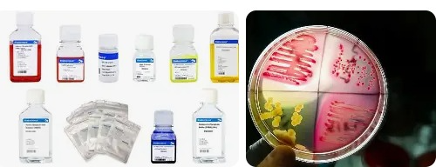
Pengertian Media Kultur
Substrat nutrisi untuk menumbuhkan mikroorganisme di laboratorium
Mengandung nutrien, air, pH sesuai kebutuhan bakteri
Digunakan untuk isolasi, identifikasi, dan uji sensitivitas

Slide 4
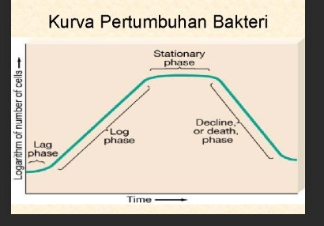
Syarat Media yang Baik
1. Steril dan bebas kontaminasi
2. Mengandung nutrisi cukup
3. pH optimal (umumnya 7,2–7,4)
4. Konsistensi sesuai tujuan pemeriksaan

Slide 5
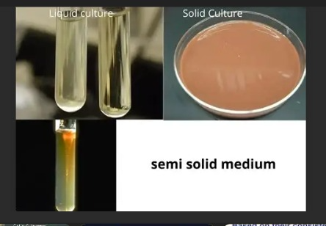
Klasifikasi Berdasarkan Konsistensi
1. Media cair : Nutrient broth
2. Media padat : Nutrient agar
3. Media semi padat : SIM media

Slide 6
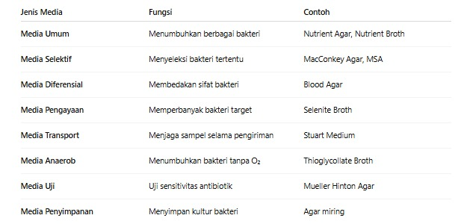
Klasifikasi Berdasarkan Fungsi
1. Media umum
2. Media diperkaya
3. Media selektif
4. Media diferensial
5. Media transport
6. Media anaerob

Slide 7
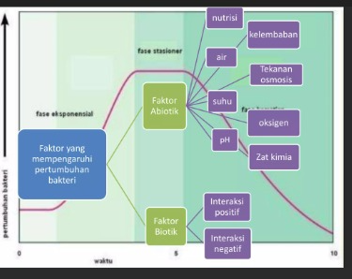
Faktor yang Mempengaruhi Pertumbuhan
Suhu
pH
Oksigen
Kelembaban
Nutrisi

Slide 8
Kontrol Kualitas Media
1. Uji sterilitas
2. Uji performa pertumbuhan
3. Pemeriksaan pH
4. Cek tanggal kedaluwarsa

Slide 9
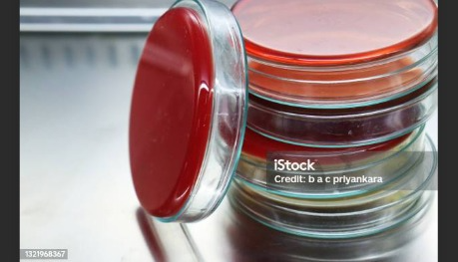
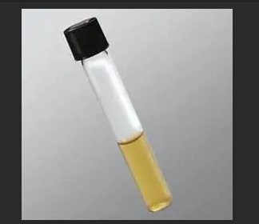
Aplikasi di Laboratorium TLM
Diagnosa infeksi bakteri
Identifikasi patogen
Antibiotic susceptibility test

